Slide 1
환경화학 실험 및 설계
김 명 균
대구대학교 환경공학과

Slide 2
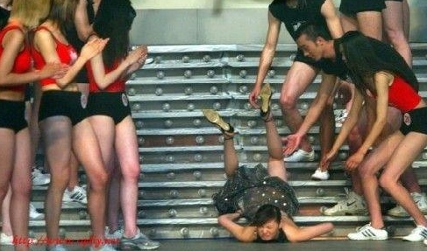
Ch.1. 실험실 안전
1.1 Introduction
실수, 잘못?
-친구 집, 자기 집?
-냉장고 열고 왜 열었는지?
-브레이크, 가속 페달
-리모컨
-작업 파일 저장
-하드 디스크 error
-문자, 이메일
부주의 (carelessness)
참담한
결과

Slide 3
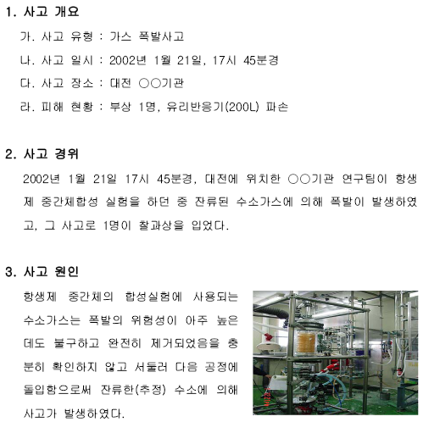
Ch.1. 실험실 안전
1.1 Introduction
실험실 사고

Slide 4
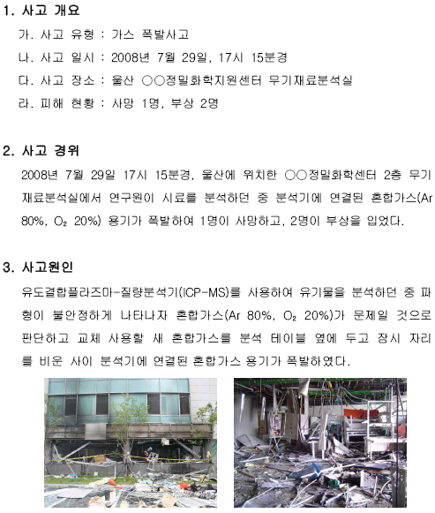
Ch.1. 실험실 안전
1.1 Introduction
실험실 사고

Slide 5
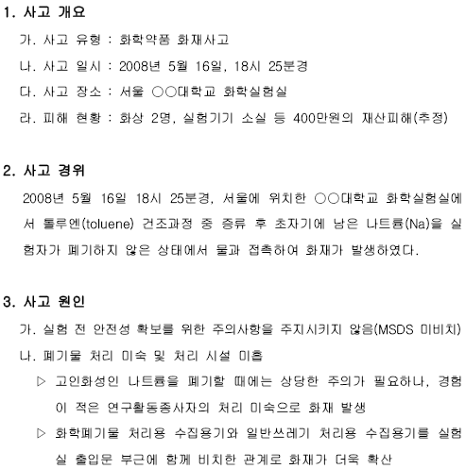
Ch.1. 실험실 안전
1.1 Introduction
실험실 사고

Slide 6
Ch.1. 실험실 안전
1.1 Introduction
실험실 사고 유형

Slide 7
Ch.1. 실험실 안전
1.1 Introduction
실험실 사고 신분별

Slide 8
Ch.1. 실험실 안전
1.1 Introduction
실험실 안전수칙 정리
-실험안전의 길잡이 (p247) 정리

Slide 9
Ch.1. 실험실 안전
3. 유리 기구류와 조작방법
유리 기구류와 조작방법 정리
-교과서 (p33) 정리
-기본적인 초자
초자의 종류
조작방법 (mass flask, pipette, burette 등)
-초자류의 세척

Slide 10
Ch.6. Chemical analysis and flow chart
1. 화학분석 (chemical analysis)
화학분석
-정성분석 (qualitative analysis): 성분이 무엇일까?
-정량분석 (quantitative analysis): 그 성분은 양은 얼마인가?
예) 어떤 단일 입자를 SEM을 이용하여 분석할 때, 그 입자에 Al,
Si, Fe, Ti 등이 포함되어 있고 (정성분석), 각각 Al (25%), Si
(30%), Fe (15%) 등으로 존재 (정량분석)
정성분석
화학분석
용량분석
정량분석
중량분석

Slide 11
Ch.6. Chemical analysis and flow chart
1. 화학분석 (chemical analysis)
화학분석
-정량분석 (quantitative analysis)
1)용량분석: 성분의 양을 결정하는데 일일이 칭량하지 않고 농
도를 알고 있는 용액과 시료의 성분을 반응하게 한 후 소비된
시약의 용량을 계산하여 성분의 양 결정
2)중량분석: 직접 칭량으로 성분의 양을 결정하는 방법

Slide 12
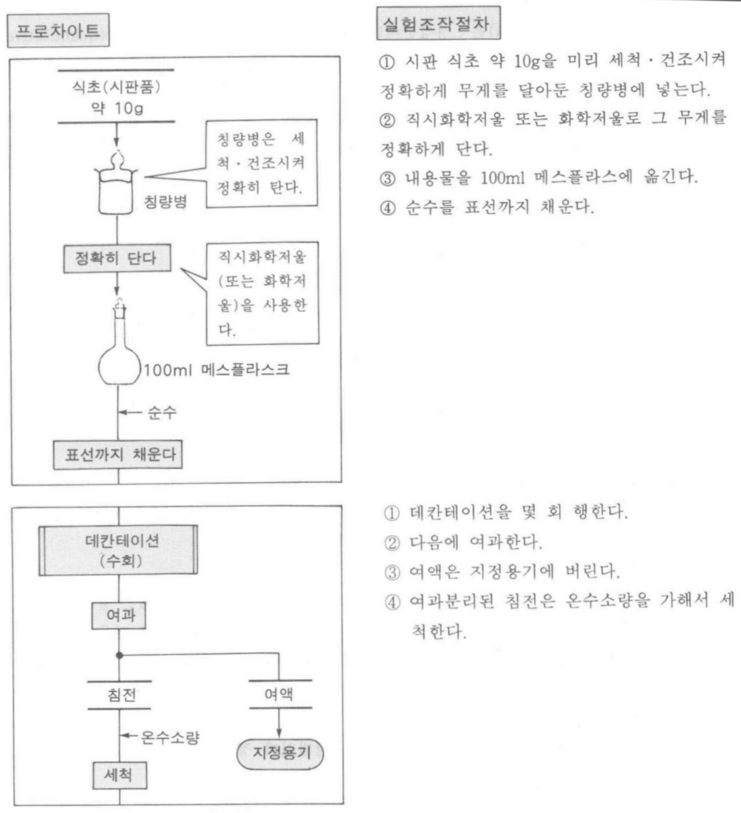
Ch.6. Chemical analysis and flow chart
2. Flow chart와 조작 절차

Slide 13
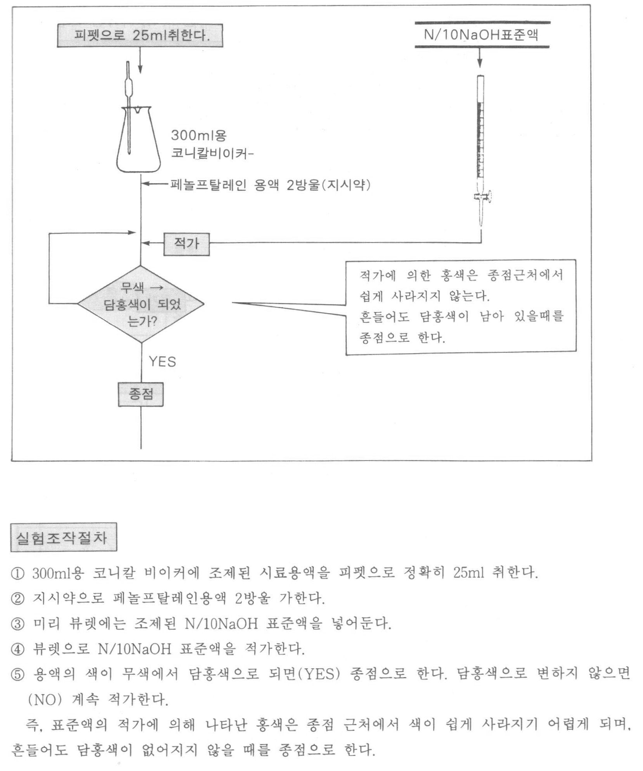
Ch.6. Chemical analysis and flow chart
2. Flow chart와 조작 절차

Slide 14
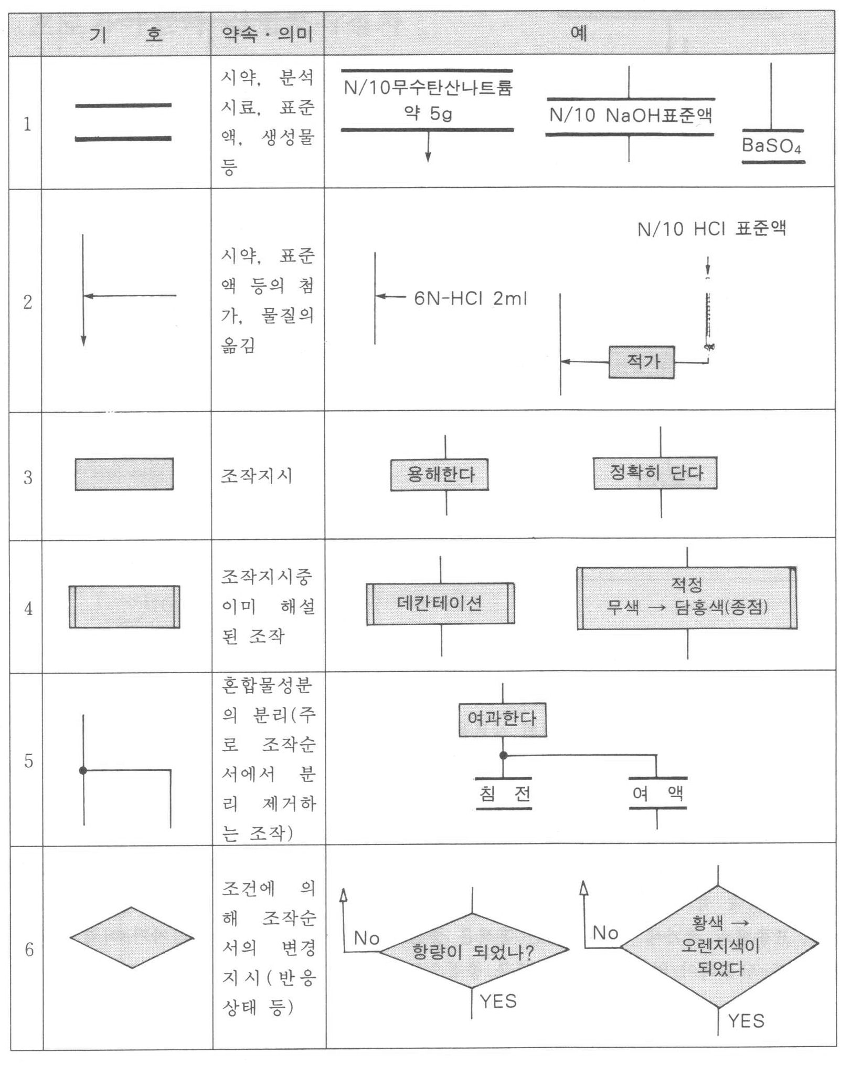
Ch.6. Chemical analysis and flow chart
3. Flow chart 기호

Slide 15
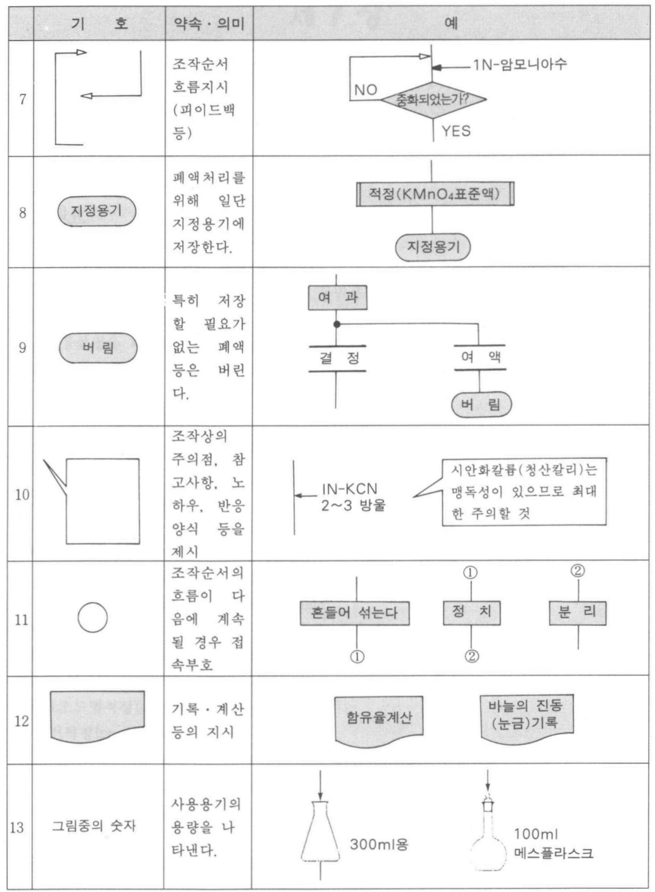
Ch.6. Chemical analysis and flow chart
3. Flow chart 기호

Slide 16
Ch.7. 용량분석
1. 개요
용량분석에 이용되는 화학반응은 다음의 조건을 충족
-반응이 정량적으로 진행, 역반응 및 부반응을 동반하지 않아야
-반응속도가 빠를 것
-반응 종점을 확인할 수 있어야 함
중화적정 (neutalization titration)
-산과 알칼리의 중화반응을 이용하여 정량화하는 방법, 산-염기
적정 (acid-base titration)
1)산 적정 (acidimetry): 알칼리 표준액을 사용하여 산을 정량
2)알칼리 적정 (alkalimetry): 산 표준액을 사용하여 알칼리를
정량

Slide 17
Ch.7. 용량분석
2. 표준물질과 표준액
2.1 표준물질
-정확한 표준액을 만들 때 조성을 잘 알 수 있는 안정한 물질,
가능한 순수, 일정한 조성
-순수상태로 얻을 수 있거나 정제가 쉽게 되며 일정 조성 유지
-가열, 건조에 의하여 일정한 중량이 되고 결정수는 가급적 없는
것
-흡습성, 조해성이 없고 칭량이 쉬우며, 보존하여 사용 가능한 것
-수용액에 안정 (비가역적이며 가수분해를 일으키지 않아야)
-물에 대한 용해도가 크고 잘 녹는 것
-칭량 시 오차가 적은 것
-반응이 정량적으로 일어나는 것

Slide 18
Ch.7. 용량분석
2. 표준물질과 표준액
2.2 표준액 (standard solution)
-용량분석에 사용하는 정확한 농도의 용액
-농도는 노르말 농도 (N)를 사용 (킬레이트 적정은 몰농도 사용)
-일반적 적정에는 1/10 N 사용 (1 N 용액: 용액 1 L 중에 용질 1
g 당량을 포함하는 용액)
-1차 표준액: 표준물질 x g 당량을 정확하게 칭량하여 물에 녹여
정확히 1 L가 되게 하면 x N 표준액
-2차 표준액: 대략 칭량하여 목적의 농도에 가깝게 용액을 제조
하고 농도를 알고 있는 1차 표준액 또는 기타 순수물질을 기준
으로 하여 정확한 농도 결정

Slide 19
Ch.7. 용량분석
2. 표준물질과 표준액
2.3 적정 (titration)
-적정: 뷰렛에 표준액을 넣고 시료 용액에 적가하여 종점을 구하
는 과정
-표정 (standardization): 표준액의 농도를 적정에 의해 결정하는
조작
-역적정 (back titration): 시료용액에 일정량의 표준용액을 과량
가하여 충분히 반응시켜 반응이 완료된 후 과잉량을 다른 적당
한 표준액으로 적정하는 방법

Slide 20

Ch.7. 용량분석
3. 중화적정
3.1 중화적정의 원리
-중화반응: 산의 수소이온 (H⁺)과 염기의 수산화 이온 (OH⁻)으로
부터 물이 생성되는 반응
H⁺ + OH⁻ → H₂O
-산의 1 g 당량: H⁺ 1 몰을 공급하는 산의 질량
-염기의 1 g 당량: OH⁻ 1 몰을 공급하는 또는 H⁺ 1 몰과 반응하
는 염기의 질량
-산과 염기는 같은 g 당량 수로 완전히 중화
-N 노르말 농도: 용액 1 L 중에 산 또는 염기 N g 당량을 포함
하는 용액

Slide 21
Ch.7. 용량분석
3. 중화적정
3.2 중화적정 곡선
-중화적정에서 어떤 지시약을 선택하여 사용하는 것이 좋은지
판단하려면 종점 (당량점) 부근에서의 pH 변화를 알 필요가
있음
-중화적정 곡선: 첨가하는 산 또는 염기의 ml를 X축, pH를 Y축으
로하여 plot한 곡선

Slide 22
Ch.7. 용량분석
3. 중화적정
3.3 중화적정과 지시약
1. 강산과 강염기의 적정
-강산 (HCl)을 강염기 (NaOH)로 적정하면 당량점에서 pH가
급격히 증가 (4 ~ 10)
-지시약: 메틸오렌지, 페놀프탈레인 등
2. 약산과 강염기의 적정
-약산 (CH₃COOH)을 강염기 (NaOH)로 적정하면 당량점에서
pH의 변화는 크지 않다
-당량점에서는 생성된 염의 가수분해로 인하여 용액은 알칼리
성, pH는 7보다 크다
-지사약: 페놀프탈레인

Slide 23
Ch.7. 용량분석
3. 중화적정
3.3 중화적정과 지시약
3. 강산과 약염기의 적정
-약염기를 강산으로 적정하면 당량점에서 pH 변화는 크지 않음
-당량점에서는 생성염의 가수분해로 용액은 산성, pH는 7보다
낮아진다
-지시약: 메틸오렌지
4. 약산과 약염기의 적정
-약산 (CH₃COOH)을 약염기로 적정하면 당량점에서 pH의 변화
는 둔하게 나타남 (적정에 이용할 수 없음)

Slide 24
Ch.7. 용량분석
실험 1. 0.1N 탄산나트륨 표준용액 제조
목적
-무수탄산나트륨을 정확히 달아서 물에 용해하여 일정 부피의
0.1N 탄산나트륨 표준용액을 조제
해설
-무수탄산나트륨은 산 표준액의 표준물질로 가장 많이 사용
-Na₂CO₃는 약산과 강염기로 된 염으로서 수용액은 가수분해
되어 알칼리성을 띤다
-강산을 첨가하면 알칼리가 중화됨
- , 따라서 0.1 N Na₂CO₃
표준용액 500 ml를 조제하려면 Na₂CO₃를 2.65 g (52.995 * 0.1
* 500/1000)

Slide 25
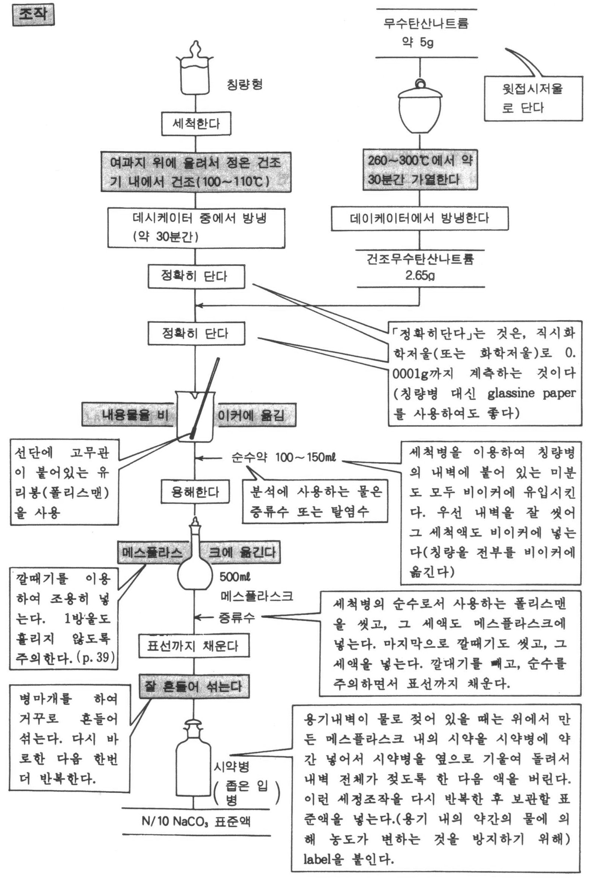
Ch.7. 용량분석
실험 1. 0.1N 탄산나트륨 표준용액 제조
조작

Slide 26
Ch.7. 용량분석
실험 2. 0.1N 염산 표준액의 제조 및 표정
목적
-진한 염산을 희석하여 0.1 N로 하고, 0.1 N 탄산나트륨 표준액
으로 표정한다
염산 표준용액
-함께 끓는 염산을 만들어 이것을 1차 표준물로 사용하여 직접
제조하는 방법
-진한 염산 (12 N)을 증류수로 희석하여 대략 원하는 농도의
용액을 만들고 염기의 1차 표준물로 적정하여 정확한 농도를
결정하는 방법 (표정법)
HCl (염산, hydrochloric acid) 원자량: 36.46 | -염화수소의 수용액 -자극성 냄새, 무색 용액, 일염기 강산 -주의: 진한 염산은 극약 -염산: 35 %, 비중은 약 1.18의 농도 의미

Slide 27
Ch.7. 용량분석
실험 2. 0.1N 염산 표준액의 제조 및 표정
해설
-산 표준액은 주로 HCl 사용 (경우에 따라 H₂SO₄, H₂C₂O₄)
-HCl: 적정에 의해 생긴 염화물의 다수가 수용성이므로 일반적으
로 사용 (가열 시 휘발하므로 비휘발성인 H₂SO₄ 사용)
-진한 HCl은 약 12 N ⇒ 0.1 N로 희석하려면?
-따라서 500 ml 조제하는데 필요한 12 N HCl을 x ml라 하면
NV = N’V’, 12*x = 0.1*500, 따라서 x=4.1666 ≒ 4.2 ml
표정: 탄산나트륨 표준액 사용
Na₂CO₃ + 2HCl → 2NaCl + H₂O + CO₂
(반응의 종점은 pH가 약 3.8이므로 지시약은 메틸오렌지 사용)
120배 희석

Slide 28
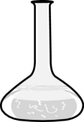
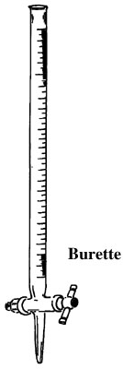
Ch.7. 용량분석
실험 2. 0.1N 염산 표준액의 제조 및 표정
조작
-0.1 N 염산 표준액
진한 염산 4.3 ml
메스 피펫으로 잰다
0.1 N 염산 표준액
①
500 ml
메스 플라스크
-조제한 HCl 표준액을 5~10 ml
넣고 내벽 전체가 젖도록, 코크
를 열어 흘려 보내기 (공세척
반복)
-깔대기 이용, 0 눈금보다
위까지 넣기
-기포제거
-HCl 표준액이 정확히 0이 되도
록 일치시키다
증류수
표선까지 채운다
잘 흔들어 섞은 후 실온에서 방냉

Slide 29
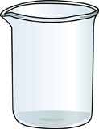
Ch.7. 용량분석
실험 2. 0.1N 염산 표준액의 제조 및 표정
조작
-표정
-비이커 아래에 백지
-두 손을 이용하여 뷰렛의 코크를 열어 적가
시작
-적정 시 계속 비이커를 흔들어 움직이게
한다
-적가한 부분의 착색이 아주 느리게 사라지면
종점 임박 (1방울씩 느리게 적가하며 색 변화
관찰)
-최후의 한 방울로 노란색이 붉은 빛의 오렌
지 색으로 변하고 흔들어도 노란색으로 되돌
아 가지 않을 때를 종점으로 한다
0.1 N Na₂CO₃ 표준액
피펫으로 25 ml 취한다
삼각 플라스크
비이커
메틸오렌지2~3방울
①
No
적가
No
노란색 → 붉은색으로 되었는가
3회 이상
반복?
노르말 농도 계산
종점
버림
yes
yes

Slide 30
Ch.7. 용량분석
실험 2. 0.1N 염산 표준액의 제조 및 표정
농도 계산
-매 회 시용된 0.1 N Na₂CO₃ (f=?): 25 ml
-따라서 NV = N’V’
-농도계수: f ⅹ V = f’ ⅹ V’
f ⅹ 25.48 = Na₂CO₃ 의 농도계수 ⅹ 25
적정 횟수 | 1회 | 2회 | 3회
뷰렛 눈금 읽기 시작점 | 0.00 | 0.10 | 0.05
뷰렛 눈금 읽기 종점 | 25.43 | 25.59 | 25.58
중화에 필요한 HCl | 25.43 | 25.49 | 25.53
중화에 필요한 HCl 평균 | 25.48
N | ⅹ | V | = | N’ | ⅹ | V’
HCl 농도 X[N] |  | HCl의 소모량 25.48 |  | Na₂CO₃ 의 농도 0.1 ??? N |  | Na₂CO₃ 의 용적 25 ml

Slide 31
Ch.7. 용량분석
실험 3. 0.1N 수산화나트륨 표준액의 제조 및 표정
목적
-수산화나트륨 (입상)을 용해해서 0.1 N 표준액을 만들고 0.1 N
염산 표준액으로 표정한다
해설
-NaOH, Ba(OH)₂, Na₂CO₃ 등 (알칼리 표준용액), 이 중 NaOH가
가장 일반적
-NaOH: 공기 중에서 CO₂ 및 수분을 흡수 → 정밀 칭량에 어려움
-기지의 염산 표준액으로 표정
NaOH (수산화나트륨, sodium hydroxide) 원자량: 40 | -백색의 고체 -물에 잘 녹으며, 다량의 열 발산 -수용액은 강알칼리성 -공기 중에서 수분과 CO₂를 흡수하여 탄산염 생성 -주의: 피부 접촉, 눈

Slide 32
Ch.7. 용량분석
실험 3. 0.1N 수산화나트륨 표준액의 제조 및 표정
해설
NaOH + HCl → NaCl + H₂O
-강산과 강염기의 반응, 중화점은 pH 7.0 (실제 적정에서는 pH
비약이 4~10의 범위)
-지시약: 메틸오렌지 사용
-NaOH ≡ HCl (≡ 1당량), NaOH 1 g 당량 = 40 g
따라서 0.1 N NaOH 용액 500 ml를 만들려면 NaOH 2 g 칭량
(40 g * 0.1 * 0.5)

Slide 33
Ch.7. 용량분석
실험 3. 0.1N 수산화나트륨 표준액의 제조 및 표정
조작
-0.1 N 수산화나트륨 표준액
NaOH (입상) 2g
-NaOH를 신속하게 칭량 (조해성,
CO₂ 흡수)
-세척병으로 물을 뿌려 표면을 빨리 세척
500 ml
메스 플라스크
증류수
표선까지 채운다
잘 흔들어 섞은 후 실온에서 방냉

Slide 34
Ch.7. 용량분석
실험 3. 0.1N 수산화나트륨 표준액의 제조 및 표정
조작
-표정
0.1 N NaOH 표준액
-비이커 아래에 백지
-두 손을 이용하여 뷰렛의 코크를 열어 적가
시작
-적정 시 계속 비이커를 흔들어 움직이게 한다
-적가한 부분의 착색이 아주 느리게 사라지면
종점 임박 (1방울씩 느리게 적가하며 색 변화
관찰)
-최후의 한 방울로 노란색이 붉은 빛의 오렌지
색으로 변하고 흔들어도 노란색으로 되돌아
가지 않을 때를 종점으로 한다
피펫으로 25 ml 취한다
0.1 N 염산 표준액
삼각 플라스크
비이커
메틸오렌지
2방울
적가
No
No
노란색 → 붉은색으로 되었는가
3회 이상
반복?
노르말 농도 계산
yes
종점
버림
yes

Slide 35
Ch.7. 용량분석
실험 3. 0.1N 수산화나트륨 표준액의 제조 및 표정
농도 계산
-매 회 시용된 0.1 N NaOH (f=?): 25 ml
-중화에 필요한 0.1 N HCl (평균) = 25.53 ml (책의 예)
-따라서 NV = N’V’
-농도계수: f ⅹ V = f’ ⅹ V’
HCl 농도계수 ⅹ 25.53 = f’ ⅹ 25
N | ⅹ | V | = | N’ | ⅹ | V’
HCl 농도 0.1??? N |  | HCl의 소모량 25.53 |  | NaOH의 농도 X[N] |  | NaOH의 용적 25 ml

Slide 36
Ch.7. 용량분석
4. 산화환원 적정 (oxidation-reduction titration)
4.1 산화환원 적정의 정의
-하나의 물질이 다른 물질에 의해 산화 혹은 환원되는 반응을
이용하여 정량하는 방법
-종류
과망간산칼륨 적정 (permanganate titration)
중크롬산칼륨 적정 (dichromate titration)
요오드법 적정 (iodometry)
-산화: 전자를 잃는 (산화수가 증가하는) 반응
-환원: 전자를 얻는 (산화수가 감소하는) 반응
-어떤 원자가 전자를 방출하면 방출한 전자 수만큼 원자의 산화
수가 증가, 전자를 받으면 받은 전자 수만큼 산화수가 감소
- 방출 전자 수 = 얻은 전자 수 (산화환원 반응은 동시에 발생)

Slide 37
Ch.7. 용량분석
4. 산화환원 적정 (oxidation-reduction titration)
4.2 산화제
-산화제 (oxidation agent): 자신이 쉽게 환원되면서 다른 물질을
산화시키는 성질이 강한 물질
조 건
발생기 산소를 내기 쉬운 물질 | 전기 음성도가 큰 비금속 단체
표준환원 전위값이 아주 큰 물질 | 전자를 얻기 쉬운 물질
산화제 | 반응식
F₂ (플루오르) | F₂ + 2e⁻ → 2F⁻
H₂O₂ (과산화수소) | H₂O₂ + 2H⁺ + 2e⁻ → 2H₂O₂
KMnO₄ (과망간산칼륨) | MnO₄⁻ + 8H⁺ + 5e⁻ → Mn²⁺ + 4H₂O
Cl₂ (염소) | Cl₂ + 2e⁻ → 2Cl⁻
K₂Cr₂O₇ (중크롬칼륨) | Cr₂O₇²⁻ + 14H⁺ + 6e⁻ → 2Cr³⁺ + 7H₂O
HNO₃ (질산) | NO₃⁻ + 2H⁺ + e⁻ → NO₂ + H₂O
H₂SO₄ (황산) | SO₄²⁻ + 4H⁺ + 2e⁻ → SO₂ + 2H₂O

Slide 38
Ch.7. 용량분석
4. 산화환원 적정 (oxidation-reduction titration)
4.3 환원제
-환원제 (reduction agent): 자신이 산화되면서 다른 물질을 환원
시키는 성질이 강한 물질
조 건
발생기 수소를 내기 쉬운 물질 | 이온화 경향이 큰 금속 단체
표준환원 전위값이 아주 작은 물질 | 전자를 잃기 쉬운 물질
환원제 | 반응식
Na (나트륨) | Na → Na⁺ + e⁻
H₂C₂O₄ (옥살산) | H₂C₂O₄ → 2CO₂ + 2H⁺ + 2e⁻
H₂ (수소) | H₂ → 2H⁺ + 2e⁻
H₂S(황화수소) | H₂S → S²⁻ + 2H⁺ + 2e⁻
SO₂ (이산화황) | SO₂ + 2H₂O₂ → SO₄²⁻ + 4H⁺ + 2e⁻
FeSO₄ (황산제일철) | Fe²⁺ → Fe³⁺ + e⁻

Slide 39
Ch.7. 용량분석
4. 산화환원 적정 (oxidation-reduction titration)
4.4 산화환원 적정
-산화제 또는 환원제의 표준용액으로 행하는 적정
-산화제와 환원제는 같은 g 당량 수로 반응
-반응의 종점을 적당한 방법으로 알 수 있으면 적정에 의해 정량
가능
산화제 g 당량 수 |  | 환원제 g 당량 수
NV/1000 | = | N’V’/1000
N: 산화제 농도 V: 산화제 부피 |  | N’: 환원제 농도 V’: 환원제 부피

Slide 40
Ch.7. 용량분석
4. 산화환원 적정 (oxidation-reduction titration)
4.5 과망간산칼륨 적정
-과망간산칼륨 (KMnO₄) 표준용액을 사용하는 적정
-KMnO₄: 매우 강한 산화제, 수용액 중에서 비교적 안정하며 환
원성 물질을 적정
-강산성 용액에서의 산화반응을 주로 사용
-사용 주의점
적정 시 잘 저어 준다
용액은 갈색병에 보관

Slide 41
Ch.7. 용량분석
4. 산화환원 적정 (oxidation-reduction titration)
4.6 과망간산칼륨 1 g 당량 계산
-전자로부터 계산하는 방법
MnO₄⁻ + 8H⁺ + 5e⁻ → Mn²⁺ + 4H₂O
1분자의 KMnO₄ (MnO₄⁻)는 5개의 전자를 다른 물질로부터 빼앗는 것이 가능하므로 KMnO₄ 1 mol은 5 g 당량
따라서 KMnO₄ 1 g 당량은 1/5 mol
0.1 N KMnO₄ 용액을 조제하는데 KMnO₄ 0.1 g 당량 (3.1608 g) 을 물에 녹여 1 L로 mass up

Slide 42
Ch.7. 용량분석
실험 4. 0.1N 과망간산칼륨 표준액의 제조 및 표정
목적
-0.1 N KMnO₄ 용액을 조제하여 0.1 N 옥살산나트륨 표준액으로
표정한다
KMnO₄ (과망간산칼륨, Potassium permanganate) 원자량: 158.04 | -녹색 광택이 있는 적자색의 주상 결정 -강한 산화제, 진한 황산에 의해 폭발, 염소와 반응 하면 염소 가스 발생 -주의: 밀봉하여 햇빛을 차단하여 보관
Na2C₂O₄ (옥살산나트륨, Sodium oxalate) 원자량: 134.0 | -백색의 결정성 분말 -400 ℃ 이상으로 가열하면 탄산나트륨과 CO로 분해 -주의: 유독성 물질

Slide 43
Ch.7. 용량분석
실험 4. 0.1N 과망간산칼륨 표준액의 제조 및 표정
해설
KMnO₄는 빛에 의해 분해되어 생성된 MnO₂이 존재
증류수에 환원성 유기물질이 미량 함유되어 있으면 KMnO₄를 분해하여 MnO₂를 생성 (MnO₂는 KMnO₄를 분해하는 촉매 역할 → 제거할 필요)
KMnO₄ 표준액 제조 시 목표 농도에 근접한 용액을 제조하여 여과 후에 표정
KMnO₄ 1 g 당량 = 31.608 g
KMnO₄ 표준액의 표정에는 Na₂C₂O₄ 표준액을 사용하는 방법이 가장 일반적
Na₂C₂O₄ → 2Na⁺ + C₂O₄²⁻
C₂O₄²⁻ → 2CO₂ + 2e⁻
Na₂C₂O₄ 1 g 당량 = Na₂C₂O₄/2
= 67 g

Slide 44
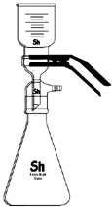
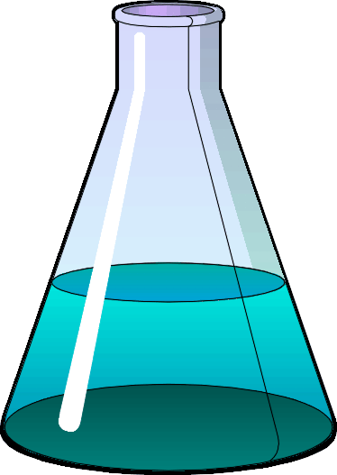
Ch.7. 용량분석
실험 4. 0.1N 과망간산칼륨 표준액의 제조 및 표정
조작
-0.1 N 과망간산칼륨 표준액
KMnO₄ 1.58 g
-어두운 곳에서 1주일 방치
-15분간 조용히 끓여 2일 방치
500 ml
메스 플라스크
유리여과기로
여과
주의
-여과 전, 후에 물로 세척하지 않는다
-여과지의 유기물이 KMnO₄를 분해
하므로 사용하지 않는다
증류수
표선까지 채운다
①
갈색병
감광분해로 MnO2 생성,
이것이 촉매로 작용하므로
갈색병 넣어 암소에서
보관
0.1N
KMnO₄ 표준액
잘 흔들어 섞는다

Slide 45
Ch.7. 용량분석
실험 4. 0.1N 과망간산칼륨 표준액의 제조 및 표정
조작
-0.1 N 옥살산나트륨 표준액
②
Na₂C₂O₄ 1.675 g
150 ~ 200 ℃로 1~1.5시간
건조하여 데시게이터 중에서
방냉하여 준비
250 ml
메스 플라스크
증류수
표선까지 채운다
잘 흔들어 섞는다

Slide 46
Ch.7. 용량분석
실험 4. 0.1N 과망간산칼륨 표준액의 제조 및 표정
조작
-표정
적가
①
갈색 뷰렛
②
0.1 N Na₂C₂O₄ 표준액
-뷰렛을 완전히 열어 적정 소요
량의 2 ml 정도 전에서 멈춘다
-홍색이 없어질 때까지 방치 후
-55~60 ℃로 가온
0.1 N KMnO₄
표준액
피펫으로 25 ml 취한다
No
적가
30초간
담홍색이
유지되었는가
삼각 플라스크
비이커
종점 전의 0.5~1 ml는 한 방울씩 가하고 KMnO₄ 색이 없어지면 다시 가한다
증류수 50 ml
진한 H₂SO₄ 10 ml
yes
물 중탕으로 용액의 온도를 25~30 ℃
정도로 하고 가볍게 저어 섞는다
종점
3회 이상
반복?
노르말 농도 계산
버림
yes

Slide 47
Ch.7. 용량분석
실험 5. COD (chemical oxygen demand) 측정
목적
COD (화학적 산소 요구량)은 물의 오염도를 나타내는 지표 중 하나
하천수, 공장폐수 등을 시료로 하여 COD 측정
해설
COD (chemical oxygen demand)
-강한 산화제를 사용하여 시료 내의 유기물을 산화시킬 때
소모되는 산화제 중 산소요구량으로 유기물의 양을 나타내는
지표
-KMnO₄에 의해서 산화되는 유기물은 KMnO₄ 소비량에 의해서
COD로 표현

Slide 48
Ch.7. 용량분석
실험 5. COD (chemical oxygen demand) 측정
해설
COD (chemical oxygen demand)
-산업폐수 및 도시하수에는 각종 유기물과 무기물 함유
-무기물의 경우 각각에 대한 분석이 용이, 유기화합물은 종류가
다양하여 분석 곤란 → 전체의 양을 측정하는 방법 이용
-유기물이 산화되고 그 때 소비되는 산화제에 대응하는 산소량
을 ppm으로 표현
-산화제: KMnO₄, K₂Cr₂O₇ 등
시료에 KMnO₄ 일정량을 가하고 일정 시간 가열반응을 시킨 후 소비된 KMnO₄의 양으로부터 소비된 산소의 양을 측정

Slide 49
Ch.7. 용량분석
실험 5. COD (chemical oxygen demand) 측정
준비물
매스 플라스크 (100 ml) 1개 | 시료 (문천지 원수)
피펫 (10, 25, 50 ml) 각 1개 | N/40 KMnO₄ 표준액
COD용 bottle (300 ml) 4개 | N/40 Na₂C₂O₄ 표준액
뷰렛 (갈색, 50 ml) 1개 | 환류 냉각기 4개
수욕조 1개 | 12 N-H₂SO₄ (또는 (1+2) H₂SO₄)
 | 황산은 (분말)

Slide 50
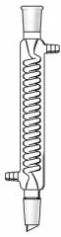
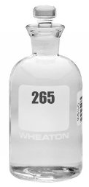
Ch.7. 용량분석
실험 5. COD (chemical oxygen demand) 측정
조작
시료
(문천지 원수)
N/40 KMnO₄
표준액 10 ml
가열 후 KMnO₄의 홍색이 남아 있어야 함
②
피펫으로 50 ml 취한다
비등수욕 중에서 30분 가열 (비등수욕의 수면이 플라스크 내수면보다 위로 오도록)
시료는 비등수욕 중에서 30분간 반응 후 잔유 N/40 KMnO4 용액이 첨가량의 ½ 양 이상 남도록 채취
COD용
bottle
N/40 Na₂C₂O₄
표준액 10 ml
증류수 50 ml
KMnO₄의 홍색이
사라지고 무색
비등수욕 중에서
60~80 ℃로 가열
100 ml로 mass up
12N H₂SO₄ 10ml
황산은 1g (분말)
격렬하게 흔들어
섞는다
①
Cl⁻의 방해를 방치하기 위해 첨가 (Cl⁻에 의해 KMnO₄가 소비됨)
수분 간 방치

Slide 51
Ch.7. 용량분석
실험 5. COD (chemical oxygen demand) 측정
조작
N/40 KMnO₄
표준액
N/10 KMnO₄
표준액
①
피펫으로 25 ml
취한다
적가
100 ml
메스 플라스크
액온은
60~80 ℃ 유지
No
증류수
액의 색이
엷은 홍색이
되었나?
표선까지 채운다
yes
②
종점
No
3회 이상
반복?
COD 계산
별도로 동일조건에서 공시험 수행
(증류수)
버림
yes

Slide 52
Ch.7. 용량분석
실험 5. COD (chemical oxygen demand) 측정
농도 계산
다음 식에서 KMnO₄에 의한 산소 소비량 ppm 계산
시료에 KMnO₄ 표준액을 일정량 가하고 충분히 반응시킨 후 Na₂C₂O₄ 용액을 일정량 가하여 남아 있는 KMnO₄와 반응 → 여기서 남은 Na₂C₂O₄를 KMnO₄와 반응
2KMnO₄ + 5Na₂C₂O₄ + 8H₂SO₄ →
K₂SO₄ + 2MnSO₄ + 5Na₂SO₄ + 10CO₂ + 8H₂O
KMnO₄에 의한
산소 소비량 (ppm)
N/40 KMnO₄ 표준액의
농도계수
적정에 사용된 N/40 KMnO₄
표준액 (ml)
공시험의 적정에 사용된 N/40 KMnO₄표준액 (ml)
시료량
(ml)

Slide 53
Ch.7. 용량분석
실험 5. COD (chemical oxygen demand) 측정
농도 계산
계산에서는 Na₂C₂O₄가 공시험으로 상쇄
= (b-a) (ml)
또는 산성용액에서 2분자로부터 산소 5원자 생성
2KMnO₄ + 3H₂SO₄ →
K₂SO₄ + 2MnSO₄ + 3H₂O + 5O
따라서
1N KMnO₄ 1 L = 16/2 g O
N/40 KMnO₄ 1 ml = 8 ⅹ 1/40 ⅹ 1/1000 g O = 0.2 mg O
시료 중의 피산화성 물질에 상당하는
N/40 KMnO₄량

Slide 54
Ch.7. 용량분석
실험 5. COD (chemical oxygen demand) 측정
농도 계산
시료 1 kg (1000 ml) 당 산소의 mg 수를 구하면 된다 (ppm 개념)
시료 V ml당 O = (b-a) ⅹ f ⅹ 0.2 [mg] 이므로
=시료 1000 ml당 O = (b-a) ⅹ f ⅹ 0.2 ⅹ 1000/V [mg] =ppm

Slide 55
Ch.7. 용량분석
5. 침전적정 (precipitation titration)
침전적정
-정의: 침전 생성 반응을 이용하여 정량하는 방법
-장점: 조작이 비교적 간단, 신속히 정량 가능
-단점: 반응의 종점 확인 방법이 적다 (침전 반응은 한정)
-표준액: AgNO₃, NaCl, NH₄SCN, KSCN 사용
-분석원소: 할로겐 원소로 한정
모아법 (Mohr method)
-AgNO₃ 표준액으로 Cl⁻을 정량, 지시약으로 크롬산칼륨 용액 사
용하는 방법
-NaCl 용액에 K₂CrO₄ 용액을 소량 가하고 AgNO₃ 표준액을 적가
→ Cl⁻가 염화은의 백색 침전으로 침전한 후 AgNO₃ 표준액에
의해서 크롬산은의 적갈색 침전 발생 → 종점

Slide 56
Ch.7. 용량분석
5. 침전적정 (precipitation titration)
모아법 (Mohr method)
-AgNO₃ 표준액으로 Cl⁻을 정량, 지시약으로 크롬산칼륨 용액 사
용하는 방법 (가장 널리 사용되는 침전적정 방법)
-NaCl 용액에 K₂CrO₄ 용액을 소량 가하고 AgNO₃ 표준액을 적가
→ Cl⁻가 염화은의 백색 침전으로 침전한 후 AgNO₃ 표준액에
의해서 크롬산은의 적갈색 침전 발생 → 종점
-반응식: Ag⁺ + Cl⁻ → AgCl ↓
2Ag⁺ + CrO₄²⁻ → Ag₂CrO₄ ↓
-Cl⁻, Br⁻, I⁻, CN⁻, SCN⁻, S²⁻ 등의 적정에 사용
-액성이 중성이 되어야 한다 (용액이 산성일 경우 NaHCO₃로
중화, 일칼리성일 경우 HNO₃로 중화 후 적정 수행)

Slide 57
Ch.7. 용량분석
실험 6. 0.01N 질산은 표준액의 조제 및 적정 (Mohr법)
목적
0.01N 염화나트륨 표준액 (1차 표준액)을 조제
0.01N 질산은 용액 조제, 0.01N 염화나트륨 표준액을 사용하여 적정
NaCl (sodium chloride) 식량: 58.44 밀도: 2.614 용해도: 35.7 g/100 g H₂O (0 ℃) 952 g/100 g H₂O (100 ℃) | -식염 -해수 중 평균 2.8 % -무색의 육면체 결정 -융점: 800.4 ℃, 비점 1413 ℃ -순수한 것은 조해성이 없음 -정제되지 않은 것은 Mg, Ca 등의 염류를 함유하기 때문에 조해성
AgNO3 (silver nitrate) 식량: 169.87 밀도: 4.352 | -무색 투명, 비조해성의 사방정계 -공기 중에서 빛에 안정, 유기물이 혼합되어 있는 경우 변색 -융점: 212 ℃ -440 ℃로 가열하면 분해되어 은 생성 -수용액은 중성, 극약 (피부 손상)

Slide 58
Ch.7. 용량분석
실험 6. 0.01N 질산은 표준액의 조제 및 적정 (Mohr법)
해설
질산은 용액과 염화나트륨 용액의 반응식
AgNO₃ + NaCl → AgCl↓ + NaNO₃
반응식으로부터 AgNO₃ ≡ NaCl (≡ 1당량)
0.01N AgNO₃ 표준용액 500 ml를 제조
-AgNO₃를 169.87 ⅹ 0.01 ⅹ (500/1000) g을 정확히 칭량하여
증류수에 용해
종점의 판정
-크롬산칼륨을 지시약으로 사용하는 방법 (Mohr법)
-질산은 용액과 크롬산칼륨의 반응식
2AgNO₃ + K₂CrO₄ → Ag₂CrO₄ ↓+ 2KNO₃

Slide 59
Ch.7. 용량분석
실험 6. 0.01N 질산은 표준액의 조제 및 적정 (Mohr법)
준비물
피펫 (25 ml) 1개 | NaCl 0.2 g
뷰렛 (갈색, 50 ml) 1개 | AgNO3 0.9 g
시약병 (무색, 갈색) 각 1개 | 5 % K2CrO4 용액 (지시약) 1ml
비이커 (300, 500 ml) 각 1개
코니칼 비이커 (300 ml) 1개 매스 실린더 (500 ml) 1개 삼각 플라스크 (300ml) 1개

Slide 60
Ch.7. 용량분석
실험 6. 0.01N 질산은 표준액의 조제 및 적정 (Mohr법)
조작
-NaCl 표준용액 조제 -AgNO₃ 표준용액 조제
NaCl
0.15 ~ 0.2 g
-100 ~ 120 ℃에서 약 2시간 건조
-데시게이터 안에서 냉각
AgNO₃
0.85 g
250 ml
메스 플라스크
500 ml
메스 플라스크
(갈색)
증류수
증류수
표선까지 채운다
표선까지 채운다
잘 흔들어 섞는다
0.01N
NaCl 표준액
①
잘 흔들어 섞는다
0.01N
AgNO₃ 표준액
②

Slide 61
Ch.7. 용량분석
실험 6. 0.01N 질산은 표준액의 조제 및 적정 (Mohr법)
조작
AgNO₃ 표준액의 표정
②
①
0.01 N AgNO₃
표준액
갈색 뷰렛
피펫으로 25 ml 취한다
적가하면 백색 침전 (AgCl) 발생.
부분적으로 적갈색 (Ag₂CrO₄)으로 되지만 교반하면 사라진다. 서서히 AgNO₃를 적가하고 흔들어서 적갈색이 사라지면 다시 적가.
점차로 탈색.
15초 정도 흔들어도 적갈색이 사라지지 않는 부근을 종점
삼각 플라스크
비이커
No
5% K₂CrO₄ 용액
(지시약) 1 ml
적가
No
(황) 백색 혼탁액 → 약간 적갈색으로 되었는가
3회 이상
반복?
노르말 농도 계산
종점
yes
yes

Slide 62
Ch.7. 용량분석
실험 6. 0.01N 질산은 표준액의 조제 및 적정 (Mohr법)
공시험 (blank test)
증류수
50 ml
0.01 N AgNO₃
표준액
적정 종점에 있는 용액과 같은 용적의 물에 사용한 AgNO₃ 표준액을 적가하고 앞의 종점과 같은 색으로 되는데 필요한 양을 구하고 그 ml 수를 계산. 이것을 앞의 AgNO₃ 표준액의 소비 ml 수로부터 빼서 적정량으로 한다.
비이커
5% K₂CrO₄ 용액
(지시약) 1 ml
적정
(황) 백색 혼탁액 → 약간 적갈색 (종점)

Slide 63
Ch.7. 용량분석
실험 6. 0.01N 질산은 표준액의 조제 및 적정 (Mohr법)
농도 계산
예) NaCl 채취량 0.1619 g
AgNO₃ 용액의 적정량 (평균) 25.99 ml
(1) N/100 NaCl 표준액의 factor
NaCl의 1 g 당량 = 58.44 g
따라서,
=0.1619ⅹ(1000/250)/58.44 = 0.01108 [N]
따라서 N/100 NaCl (f=1.108)로 된다

Slide 64
Ch.7. 용량분석
실험 6. 0.01N 질산은 표준액의 조제 및 적정 (Mohr법)
농도 계산
(2) N/100 AgNO₃ 표준액의 factor
-반응식대로 AgNO₃ = NaCl (=1당량)
N/100 AgNO₃ 1 ml = N/100 NaCl 1 ml
-침전반응에 있어서도 다음의 식 성립
NV = N’V’
-AgNO₃ 용액의 농도를 x[N]이라 하면
x ⅹ 25.99 = 0.01108 ⅹ 25 ∴ x = 0.01066 [N]
-또는 f_{AgNO3} ⅹ 25.99 = 1.108 ⅹ 25 (fV =f’V’)
∴ x = 1.066 [N]
-따라서 N/100 AgNO₃ (f = 1.066)이 된다

Slide 65
Ch.7. 용량분석
실험 7. 0.01N 질산은 표준액의 적정 (Fajans법)
목적
실험 6에서 조제한 0.01N 질산은 용액을 0.01N 염화나트륨 표준액을 사용하여 적정
해설
종점의 판정: 흡착지시약 프루오레세인 (우라닌) 용액 사용
(Fajans법)
프루오레세인 (우라닌): C₂₀H₁₀O₅Na₂
-원자량: 376
-무취의 등적색 분말, 흡습성, 물에 용해
-수용액은 강한 황록색 형광
농도 계산
실험 6과 동일

Slide 66
Ch.7. 용량분석
실험 7. 0.01N 질산은 표준액의 적정 (Fajans법)
준비물
피펫 (25 ml) 1개 | 0.2 % 프루오레세인 용액
뷰렛 (갈색, 50 ml) 1개 | 제조법: 프루오레세인 0.2 g + 증류수 (전량을 100 ml)
코니칼 비이커 (300 ml) 4개
0.01N 질산은 표준액
0.01N NaCl 표준액

Slide 67
Ch.7. 용량분석
실험 7. 0.01N 질산은 표준액의 적정 (Fajans법)
조작
0.01N NaCl 표준액
0.01 N AgNO₃
표준액
갈색 뷰렛
피펫으로 25 ml 취한다
삼각 플라스크
비이커
초기 용액은 지시약에 의해 황록색 형광, AgNO₃ 용액을 적가하면 AgCl 백색침전이 발생하지만 용액의 착색은 거의 변함 없음. 종점이 가까우면 AgCl이 응결하여 AgNO₃ 용액의 적가에 따라 담홍색으로 되어 소실. 이 때 침전이 담홍색이 되어 사라지지 않으면 종점.
No
적가 (직사광선 피하고,
잘 흔들면서 수행)
0.2% C₂₀H₁₀O₅Na₂ 용액 (지시약) 3방울
2% 덱스트린 용액
2 ml 가하면
콜로이드 AgCl을
안정
No
황록색 형광 → 침전이 담홍색으로
되었는가
3회 이상
반복?
노르말 농도 계산
종점
yes
yes

Slide 68
Ch.7. 용량분석
실험 8. 수돗물 중의 염화물 이온의 정량
목적
수돗물 중의 염화물 이온의 함유량 (mg/L)를 0.01 N 질산은 용액을 사용하여 정량
해설
수도에 공급되는 물은 먹는물 수질 기준에 적용을 받는다
염소 이온: 수돗물 기준 250 mg/L 이하
자연수의 경우 염소 이온의 농도는 상당히 낮음 (암영층에 의해)
가정 배수, 오수, 하수 및 산업폐수 중에도 염소 이온 다량 포함
Cl⁻의 농도가 높다는 것은 물의 오염을 의미
물의 소독에 사용되는 염소제는 환원되면 Cl⁻로 변환
Cl⁻의 양이 많으면 물의 맛을 짜게 하고, 관의 부식 유발

Slide 69
Ch.7. 용량분석
실험 8. 수돗물 중의 염화물 이온의 정량
해설
크롬산칼륨 용액을 지시약으로 사용하는 실험 (Mohr법)
반응식: Ag⁺ + Cl⁻ → AgCl ↓(백색 침전)
2Ag⁺ + CrO₄²⁻ → Ag₂CrO₄ ↓(적갈색 침전)
준비물
피펫 (100 ml) 1개 | 수돗물 100 ml
뷰렛 (갈색, 50 ml) 1개 | 0.01 N AgNO₃ 표준액
코니칼 비이커 (30 ml) 4개 | 5% K₂CrO₄ 용액 (지시약) 1 ml

Slide 70
Ch.7. 용량분석
실험 8. 수돗물 중의 염화물 이온의 정량
조작
수돗물
피펫으로 100 ml 취한다
0.01 N AgNO₃
표준액
삼각 플라스크
비이커
갈색 뷰렛
No
5% K₂CrO₄ 용액 (지시약) 1 ml
적가
No
백색 현탁액 → 약간 적갈색으로
되었는가
3회 이상
반복?
Cl⁻ 농도 (mg/L) 계산
종점
yes
yes

Slide 71
Ch.7. 용량분석
실험 8. 수돗물 중의 염화물 이온의 정량
농도 계산
수돗물 채취량 100 ml
0.01 N AgNO₃ (f=1.066) 표준액 적정량 (평균) 2.72 ml
반응식에 의해 AgNO₃ ≡ Cl⁻ (= 1당량)
1N AgNO₃ 1000 ml = 35.453 g Cl⁻
따라서
-수돗물 중의 Cl⁻ 농도 (mg/L = ppm)

Slide 72
Ch.7. 용량분석
6. 킬레이트 적정 (chelate titration)
킬레이트 적정
-정의: 킬레이트 시약 (표준 용액)을 사용하여 금속이온을 정량
하는 방법
-금속 킬레이트 화합물의 생성 반응을 이용
-금속 이온과 킬레이트 시약과 반응 → 안정한 금속 킬레이트
화합물 형성 → 종점에서 금속 지시약이 유리되어 본래 지시약
의 색으로 환원되어 변색
-킬레이크 시약, 완충액, 금속 지시약 등이 필요
킬레이트 시약 (chelate reagent)
에틸렌디아민 4 아세트산 (ethylenediaminetetraacetic acid; EDTA)를 사용하는 EDTA 적정
EDTA의 구조 (사염기산, H₄Y로 표시)

Slide 73
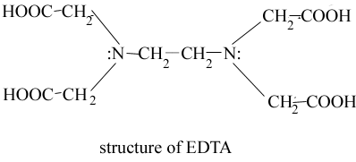
Ch.7. 용량분석
6. 킬레이트 적정 (chelate titration)
킬레이트 시약 (chelate reagent)
EDTA의 구조 (사염기산, H₄Y로 표시)
킬레이트 적정 반응식
M^{n+} + Y⁴⁻ → MY^{(4-n)-} (M^{n+}: 금속이온, Y⁴⁻: EDTA 이온)
예) Mg²⁺ + Y⁴⁻ → MgY²⁻
Y⁴⁻ (EDTA) 1 mol은 금속이온의 이온가에 관계없이 항상 1 mol과 반응⇒규정농도를 사용하지 않고 몰농도 ([M], [mol/L]) 사용

Slide 74
Ch.7. 용량분석
6. 킬레이트 적정 (chelate titration)
킬레이트 시약 (chelate reagent)
EDTA는 물에 잘 녹지 않으므로, 킬레이트 적정에서 실제 사용되는 시약은 이나트륨염 (EDTA • 2Na) (Na₂H₂Y • 2H₂O로 표기)
적정 시 M/100 표준용액 사용: 물에 대한 용해도가 크지 않고, 시료의 금속이온 농도가 크면 종점의 확인이 어렵기 때문
NaOOCH₂C
CH₂-COONa
N-CH₂-CH₂-N
HOOCH₂C
CH₂-COOH
에틸렌디아민 4 초산 2나트륨

Slide 75
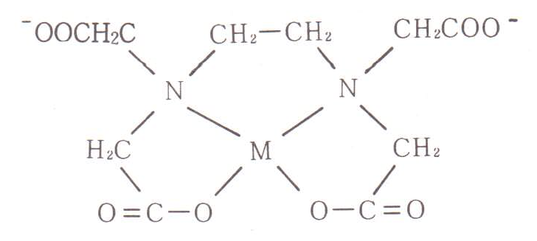
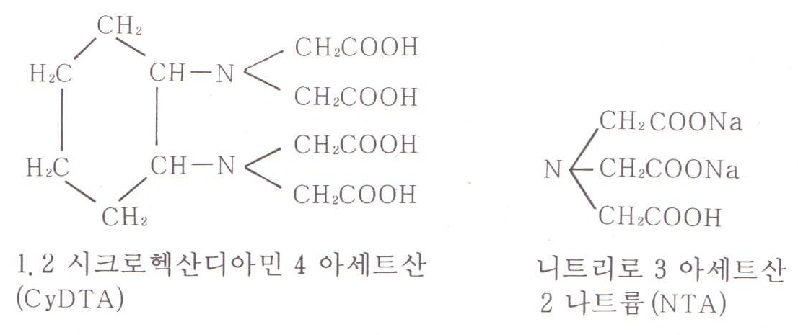
Ch.7. 용량분석
6. 킬레이트 적정 (chelate titration)
킬레이트 시약 (chelate reagent)
배위수 4의 금속이온 M^{n+}와 EDTA의 킬레이트 구조
다른 종류의 킬레이트 시약: 1,2 시크로헥산디아민 4 아세트산 (CyDTA), 니트리로 3 아세트산 2 나트륨 (NTA) 등
게가 집게발로 금속이온을 잡고 있는 형태→ 금속 킬레이트 화합물 (킬레이트: 새우와 게의 집게발이라는 의미의 chela에서 유래)

Slide 76
Ch.7. 용량분석
6. 킬레이트 적정 (chelate titration)
킬레이트 시약 (chelate reagent)
1,2 시크로헥산디아민 4 아세트산 (CyDTA)
-EDTA와 비슷, 물에 대한 용해도는 EDTA에 비해 약간 크다
-킬레이트 생성 상수가 가장 큼 → EDTA로 적정할 수 없을 때
CyDTA 사용
니트리로 3 아세트산 2 나트륨 (NTA)
-H₃X로 표시, EDTA에 비해 안정도 정수가 낮아 NTA 용액으로
적정되는 금속이온의 종류는 한정
-알칼리 적정에 있어서는 EDTA보다 좋은 결과

Slide 77
Ch.7. 용량분석
6. 킬레이트 적정 (chelate titration)
완충액 (buffer solution)
EDTA와 금속이온이 안정한 킬레이트 화합물을 생성하는데는 최적의 pH가 있다
적정의 진행과 동시에 다음과 같은 반응
H₂Y²⁻ + M²⁺ → MY²⁻ + 2H⁺
즉, 수소이온이 생성되기 때문에 pH가 낮아짐
이와 같은 현상을 조절, pH를 일정하게 유지하기 위하여 완충액 사용

Slide 78
Ch.7. 용량분석
6. 킬레이트 적정 (chelate titration)
금속 지시약 (metal indicator)
종점 결정을 위하여 금속 지시약 사용
금속 지시약: 금속이온 농도 [M^{n+}]와 반응하여 변색되는 색소
(중화 지시약: 수소이온 농도 [H⁺]와 반응하여 변색되는 색소)
금속이온의 킬레이트 생성은 pH의 영향을 크게 받으므로, 적정하는 금속이온의 종류에 따라 적당한 금속 지시약과 pH 선택
금속 지시약의 성질
①색소 자신이 금속이온과 반응하여 킬레이트 화합물을 형성할
능력이 있어야 한다
②생성된 킬레이트 화합물의 안정도 < 상수 킬레이트 시약과
금속이온으로 생성된 화합물의 안정도 상수
③킬레이트 화합물은 명확하게 등색 (오렌지 색)이 되어야

Slide 79
Ch.7. 용량분석
실험 9. M/100 EDTA 표준액의 조제
목적
에틸렌디아민 4 초산나트륨을 정확히 칭량하고 물에 용해시켜 M/100 EDTA 표준액 (1차 표준액)을 조제
해설
EDTA 표준용액 조제에는 에틸렌디아민 4 초산 나트륨염 사용
이유: 적당한 용해도, 용이하게 재결정으로 정제 가능, 조해 및 흡습성이 없고 보존, 취급이 용이
C₁₀H₁₄O₈N₂Na₂ • 2H₂O
에틸렌디아민 4 아세트산 나트륨 2 수화물 | 무색 결정성 분말, 상온에서 안정
식량: 372.24 | 건조제로서 황산, 염화칼슘을 사용
용해도: 11g/100g 물 | 100 ℃에서 결정수가 감소 → 120 ℃에서 무수염으로 변화

Slide 80
Ch.7. 용량분석
실험 9. M/100 EDTA 표준액의 조제
계산
예) EDTA • 2Na • 2H₂O 채취량 0.9415 g, 이것을 용해하여 250 ml로 한다
조제한 EDTA 표준액의 농도는
고찰
M/100 아연 용액을 사용하여 표정하는 방법 사용
M/100 아연 용액 25 ml + 물 75 ml + 수산화나트륨 용액 (10%) 중화 + 암모니성 염화암모늄 완충용액 2 ml + EBT 용액 3방울 → 조제한 EDTA 용액으로 적정 (적색 → 청색)
∴ M/100 EDTA (f=1.012)

Slide 81
Ch.7. 용량분석
실험 9. M/100 EDTA 표준액의 조제
준비물
칭량병 1개 | C₁₀H₁₄O₈N₂Na₂ • 2H₂O 0.9~1g
데시케이터 1개 | NH4Cl 6.75 g
매스 플라스크 250 ml 1개 | 진한 암모니아수 57 ml
비이커 (300 ml) 2개
시약병 1개

Slide 82
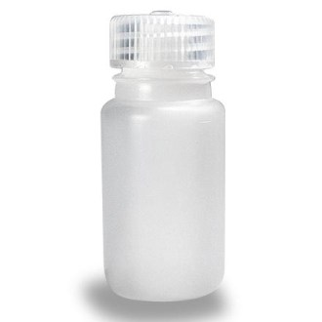
Ch.7. 용량분석
실험 9. M/100 EDTA 표준액의 조제
M/100 EDTA 표준액 조제
EDTA • 2Na • 2H₂O
약 0.9 ~ 1.0 g
증류수
50~100 ml
약 80 ℃에서 5시간 건조
용해
금속이온을 함유하지
않은 증류수 사용
(이온교환수지 사용)
데시케이터 안에서 방냉
250 ml
메스 플라스크
정확히 칭량
Polyethylene
battle
삼각 플라스크
비이커
표선까지 가한다
M/100 EDTA
표준액

Slide 83
Ch.7. 용량분석
실험 9. M/100 EDTA 표준액의 조제
염화암모늄-암모니아 완충액 (pH 10) 조제
염화암모늄 NH₄Cl
약 6.75 g
완충작용: 용액에 산 또는 염기를 가해도 일정한 pH를 유지하는 작용
완충액: 완충작용을 하는 용액
진한 암모니아수
57 ml
용해
증류수
전량을 100 ml
Polyethylene
battle
염화암모늄-암모니아
완충액

Slide 84
Ch.7. 용량분석
실험 10. 물의 경도 측정 (전경도; total hardness)
목적
M/100 EDTA 표준액을 사용하여 물의 경도 (전경도)를 측정
해설
경도 (hardness): 물속에 함유되어 있는 경도 유발물질에 의해 나타나는 물의 세기
물속의 Ca²⁺, Mg²⁺의 양을 이것에 대응하는 CaCO₃의 ppm (mg/L)으로 환산하여 표시
센물 (hard water): 많은 양의 세제 필요, 파이프에 물때 (scale) 생성
물의 경도는 나라, 지역 등에 따라 현저하게 차이가 있음
경도에 따른 물의 분류
단물: 0 ~ 75 mg/L 약간 센물: 75 ~ 150 mg/L
센물: 150 ~ 300 mg/L 매우 센물: 300 이상

Slide 85
Ch.7. 용량분석
실험 10. 물의 경도 측정 (전경도; total hardness)
해설
경도의 근원과 원인
-2가의 금속 양이온에 의해 발생
-일반적으로 센물은 표토층이 두껍고 석회암 층이 존재하는 곳
에서 주로 발생
경도의 종류
전경도 (총경도): 물 중의 Ca 및 Mg 이온에 의한 경도
-완충 용액을 사용하여 시료의 pH를 10으로 조절 → EBT를 지
시약으로 하여 EDTA 용액으로 적정하여 정량
경도 유발 양이온 | 결합된 음이온
Ca²⁺ | HCO₃⁻
Mg²⁺ | SO₄²⁻
Sr²⁺ | Cl⁻
Fe²⁺ | NO₃⁻
Mn²⁺ | SiO₃²⁻

Slide 86
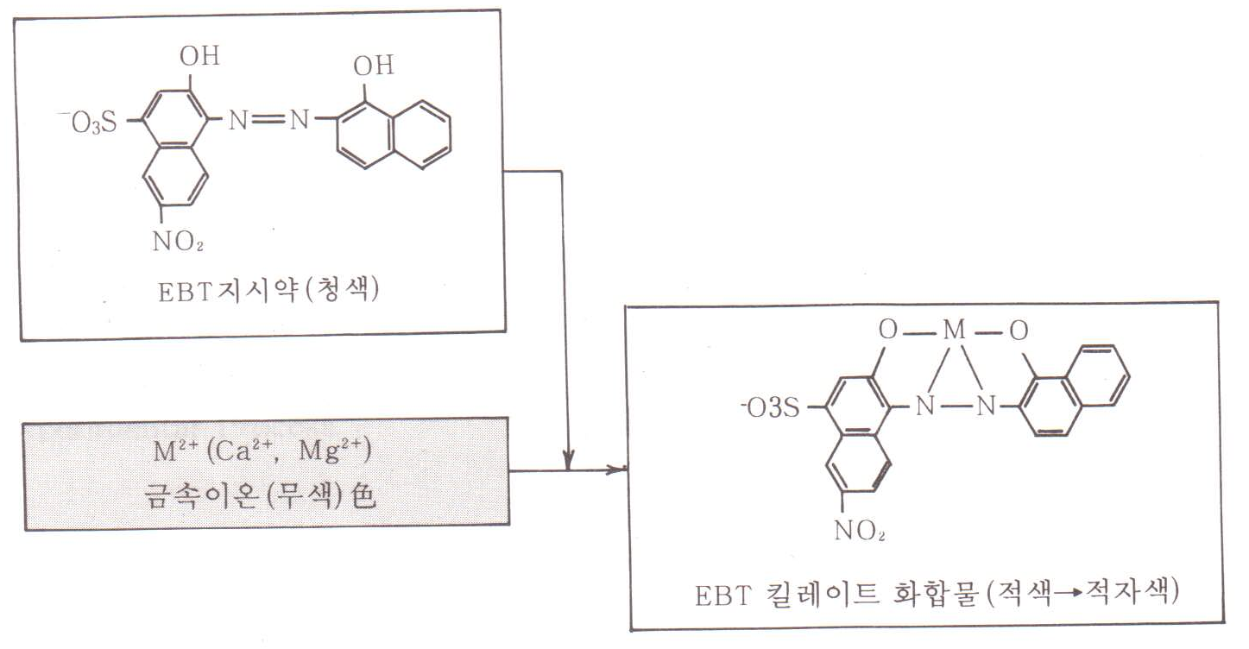
Ch.7. 용량분석
실험 10. 물의 경도 측정 (전경도; total hardness)
해설
경도의 종류
-전경도 = Ca 경도 + Mg 경도
-EBT (eriochrome black T)수용액: pH 10에서 청색, Ca²⁺, Mg²⁺
등과 같은 금속이온을 함유한 용액 중에 가하면 킬레이트화

Slide 87
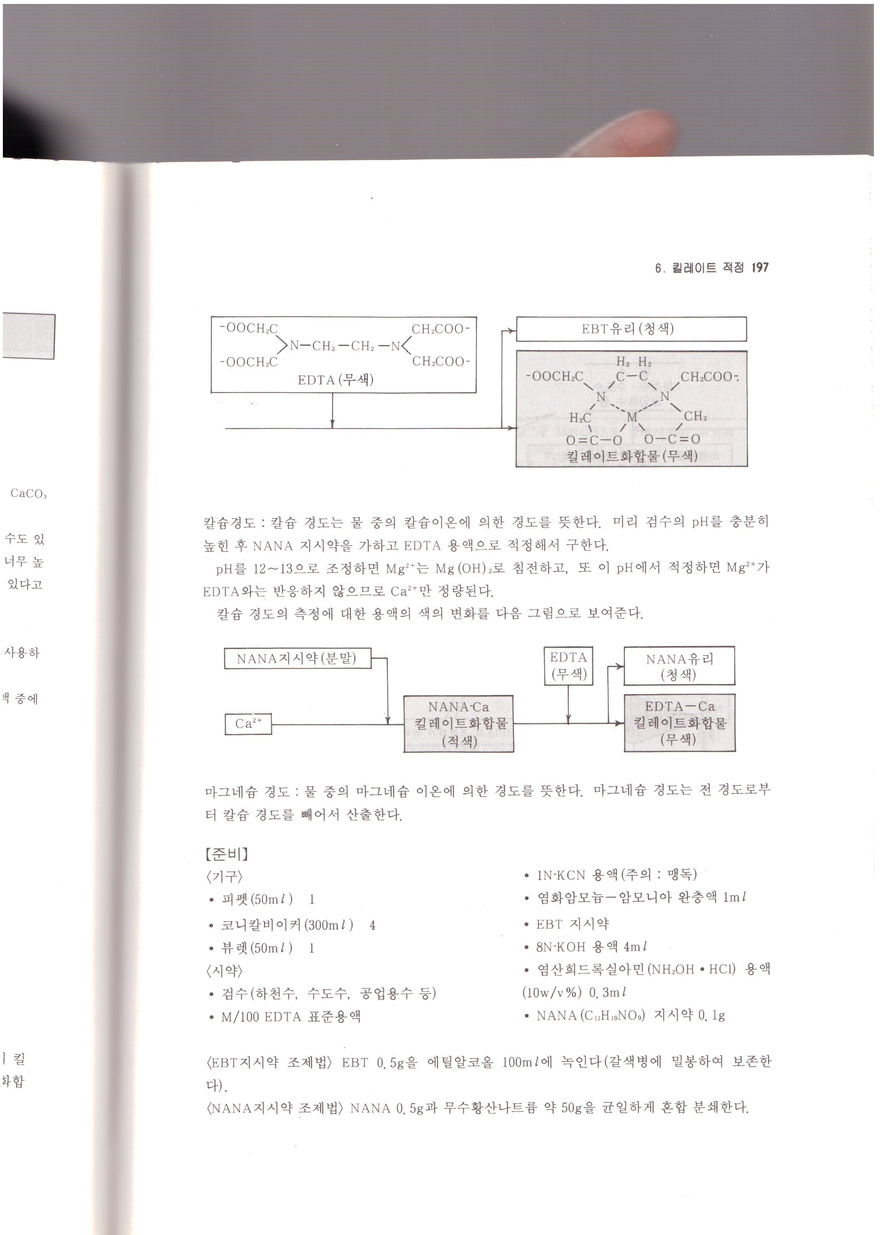
Ch.7. 용량분석
실험 10. 물의 경도 측정 (전경도; total hardness)
해설
경도의 종류
-이 용액 중에 EDTA 표준용액을 적가 → EDTA가 EBT보다 Ca,
Mg 등의 킬레이트 화합물을 만들기 쉽기 때문에 Ca, Mg
순서로 EDTA와 결합 → 무색의 킬레이트 화합물 생성, 반응
종료와 함께 용액의 색은 유리된 EBT에 의해 청색

Slide 88
Ch.7. 용량분석
실험 10. 물의 경도 측정 (전경도; total hardness)
해설
경도의 종류
-EDTA: Ca²⁺, Mg²⁺ 등과 같은 경도 유발 2가 이온들과 매우
안정한 착이온 형성
M²⁺ + EDTA → [M • EDTA]_{착물}
-EDTA가 과잉 존재하거나 경도 유발 이온들이 모두 착물로 되
었음을 알려주는 지시약 필요 (예; EBT)
-소량의 지시약을 pH 10 정도의 센물에 가하면 약간의 Ca²⁺,
Mg²⁺ 이온들과 결합하여 약한 착이온 생성
M²⁺ + EBT (청색) → (M • EBT)_{착물} (붉은 포도주 색)

Slide 89
Ch.7. 용량분석
실험 10. 물의 경도 측정 (전경도; total hardness)
해설
경도의 종류
칼슘 경도
-물 중의 칼슘 이온에 의한 경도
-시료의 pH를 충분히 높인 후 (pH를 12~13으로 조정하면
Mg²⁺는 Mg(OH)₂로 침전하고 EDTA와 반응하지 않으므로
Ca²⁺만 정량 가능) NANA 지시약을 가한 후, EDTA 용액으로
적정하여 정량
마그네슘 경도: 총경도 – 칼슘 경도

Slide 90
Ch.7. 용량분석
실험 10. 물의 경도 측정 (전경도; total hardness)
준비물
EBT 지시약: EBT 0.5 g을 에틸 알코올 100 ml에 용해 (갈색병에 밀봉하여 보존)
피펫 (50 ml) 1개 | 1 N KCN 용액
코니컬 비이커 (300 ml) 4개 | 염화암모늄-암모니아 완충액 1 ml
뷰렛 (50 ml) 1개 | EBT 지시약
시료 (하천수, 수돗물 등)
0.01 M EDTA 표준용액

Slide 91
Ch.7. 용량분석
실험 10. 물의 경도 측정 (전경도; total hardness)
조작
시료 (하천수, 수돗물 등)
0.01 M EDTA
표준액
피펫으로 50 ml 취한다
-맹독성이므로 취급에
주의
-방해금속의 은폐를
위하여 사용
pH 10으로
조절하기
위하여
삼각 플라스크
비이커
No
1N KCN 용액
2~3방울
-적정 전 용액의 색은 적색 → 적가하면 적색에서 청색을 띠고 자색으로 변화 → 적색이 완전히 없어지고 청색으로 (이 때가 종점)
염화암모늄-암모니아
완충액 1 ml
EBT 지시약 1~2방울
적가
No
적색이
사라졌는가?
3회 이상
반복?
전경도
계산
종점
yes
yes

Slide 92
Ch.7. 용량분석
실험 10. 물의 경도 측정 (전경도; total hardness)
농도 계산
예) 시료 채취량 50 ml
0.01 M EDTA (f=1.012) 표준액 적정량 (평균) 16.36 ml
EDTA 1 mol은 Ca²⁺, Mg²⁺ 등의 금속이온 1 mol과 반응
-EDTA ≡ Ca²⁺ ≡ Mg²⁺ ≡ CaCO₃ (식량 100)
-따라서 1M EDTA 1000 ml = 100 g CaCO₃
따라서 시료 50 ml에 대하여
-CaCO₃ = 1ⅹ1.012ⅹ16.36 [mg], 이것을 1 L로 환산하면
0.01M EDTA 표준액 1ml는 CaCO₃ 1 mg에 상당한다

Slide 93
최종성과 (최종 제출 바인더)
최종 제출 바인더는 다음의 예시된 각 자료의 번호 순서대로 철한다
① 속표지 (목차)
② 팀원 구성용지
③ 각 장의 설계 보고서 (실험 결과 보고서, 각 팀원을 가나다 순으로)
④ 프레젠테이션 자료

Slide 94

여러분!!!
한학기동안
수고 많았습니다
방학 잘 보내길…
Notes:
증기압과 대기압이 같아지는 순간이 바로 끓는점이 맞습니다
증기압이 작은 애가 분자간 인력이 크다는 것, 또한 바꿔말하면 휘발성이 딴 애들보다는 작다는것, 또 같은양을 날려버리는데 에너지가 가장 많이 필요하다는 말과 같습니다,
증기압이랑 액체가 기화하는 성질은 연관이 있습네다,
액체가 기화할라는 성질을 휘발성이라고 하거든요,
증기압이 크면 분자애들이 기화하려고 난리부르쓰를 추겠죠
분자간인력세다=휘발성작다=증발열이 크다=증기압력이 작다=끓는점이 높다

